Slide 1





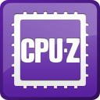
Средства диагностики, контроля и мониторинга системы
Работу выполнил:
Студент ИЭУИС 3-3
Дадаев С.-М.С

Slide 2
В данной подборке мы рассмотрим возможности программ для диагностики оборудования компьютера. Они позволят узнать конфигурацию системы и характеристики установленных компонентов, а также в реальном времени проследить за важными показателями, например, загруженностью процессора и задействованной оперативной памяти. Их можно применять в процессе поиска оптимальных драйверов, ведь далеко не каждый пользователь знает обозначение своего оборудования.

Slide 3


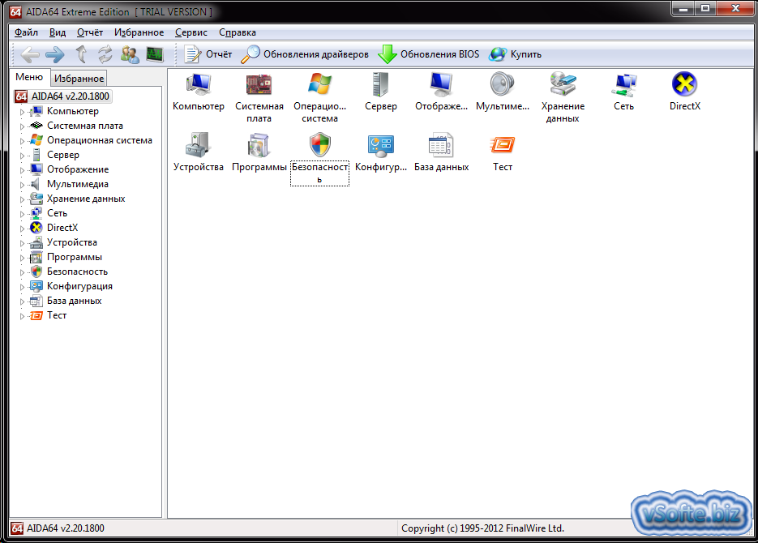
Everest - AIDA64
Программа AIDA64 — это профессиональный инструмент, с его помощью можно диагностировать оборудование и анализировать системную конфигурацию. Вы сможете проверить компьютер полностью, после чего программа выдаст о нем детальную информацию.

Slide 4
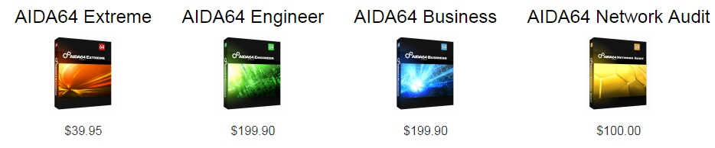

Slide 5
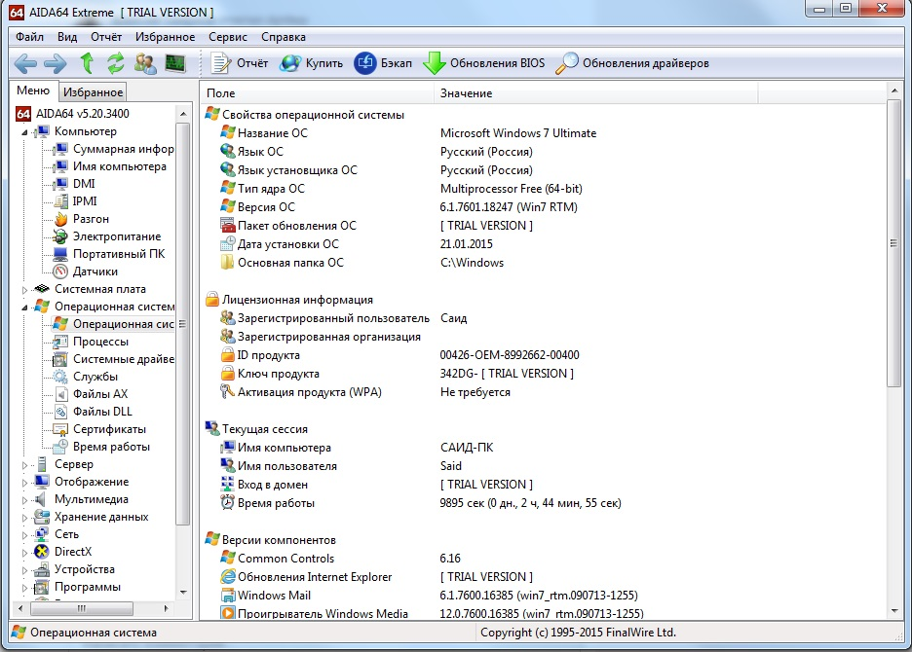

Slide 6
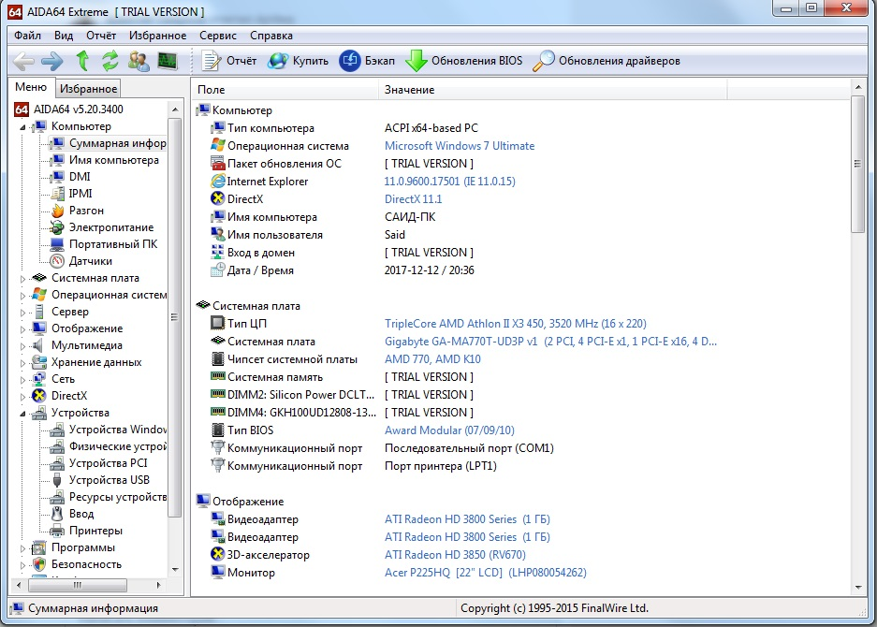

Slide 7
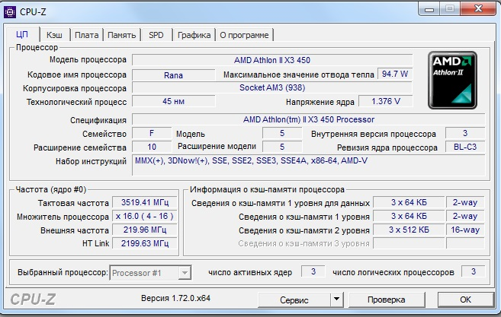
CPU-Z
CPU-Z — популярная бесплатная утилита для определения информации о центральном процессоре, объёме и типе памяти, материнской плате, операционной системе и версии DirectX.

Slide 8
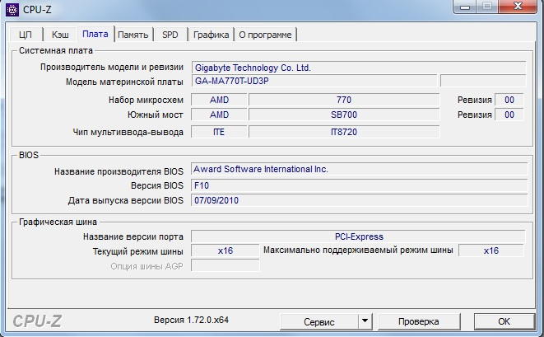

Slide 9
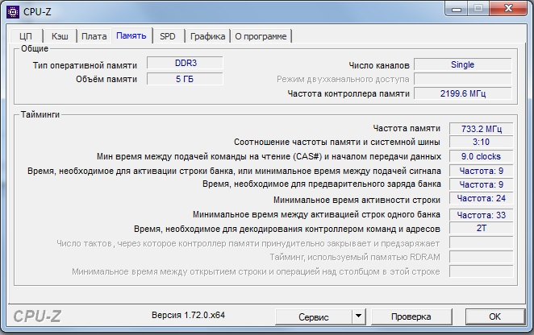

Slide 10
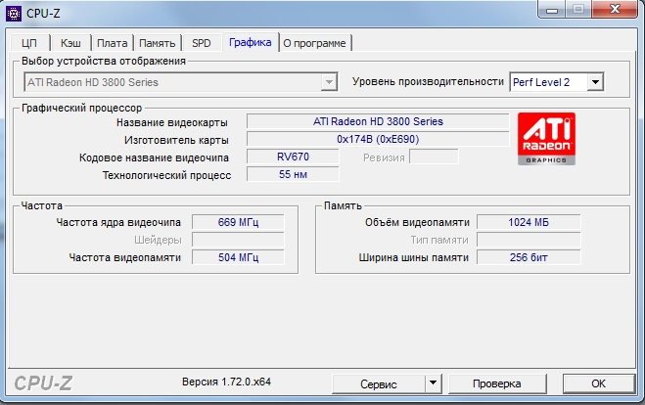

Slide 11

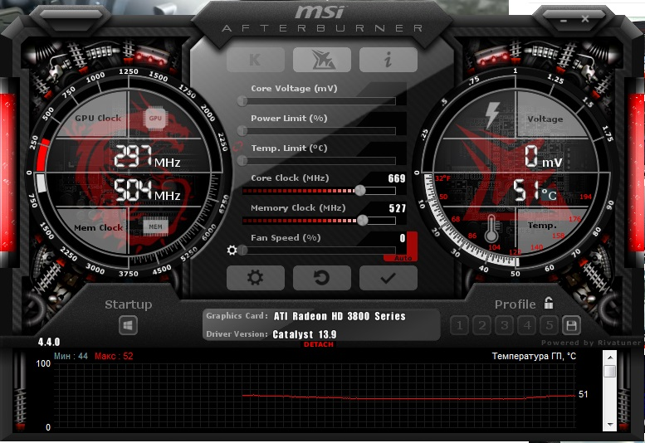
MSI Afterburner
MSI Afterburner – это популярная бесплатная утилита, предназначенная для разгона, диагностики и расширенной настройки видеокарт основных брендов.

Slide 12
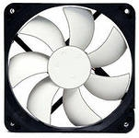
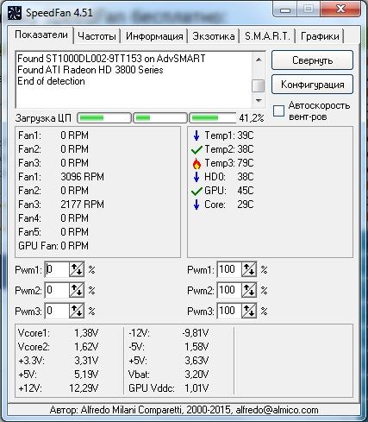
SpeedFan
SpeedFan — бесплатная программа, предназначенная контролировать температуру и скорость вращения вентиляторов процессора и видеокарты. Может регулировать эти параметры автоматически или вручную.

Slide 13
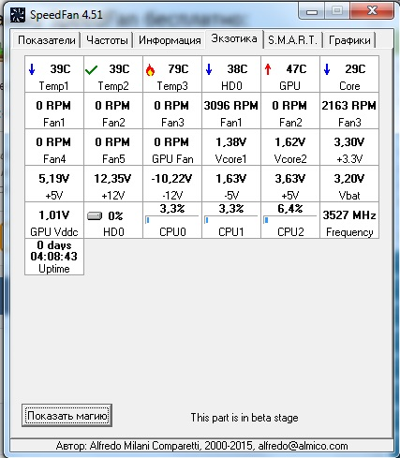

Slide 14
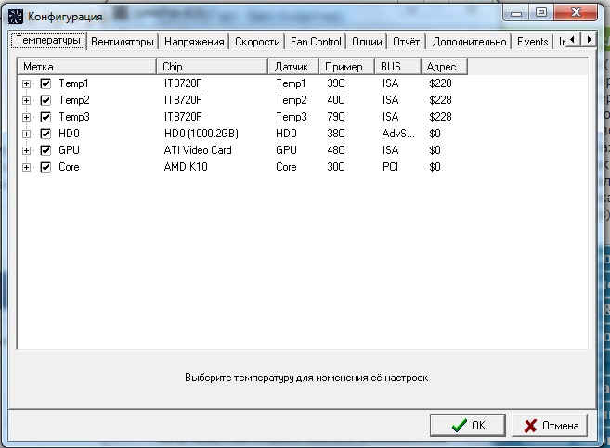

Slide 15
Errorka
Errorka - бесплатная программа-справочник помогающая пользователю расшифровать шестнадцатеричные коды ошибок после появления "синих экранов смерти"(BSOD - англ. blue screen of death), возникающих при сбоях в модулях ядра и драйверах системы. Программа содержит расшифровку и описания ошибок, а также возможные рекомендации по их устранению.

Slide 16
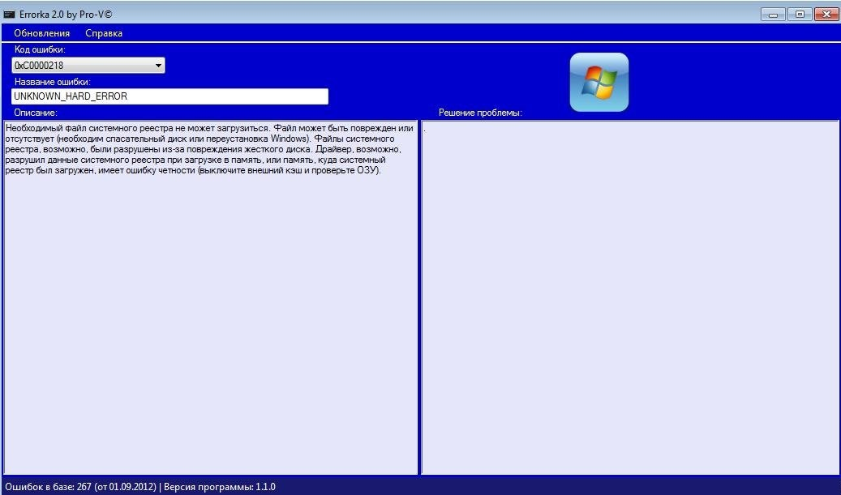

Slide 17

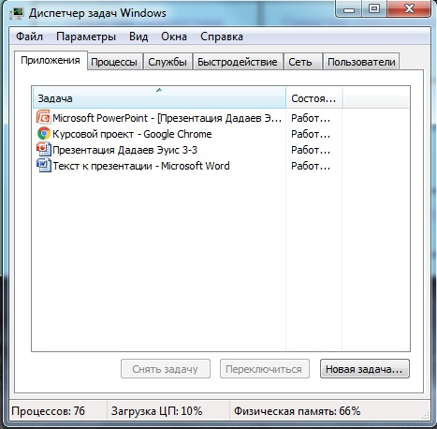
Мониторинг системы через Диспетчер задач

Slide 18
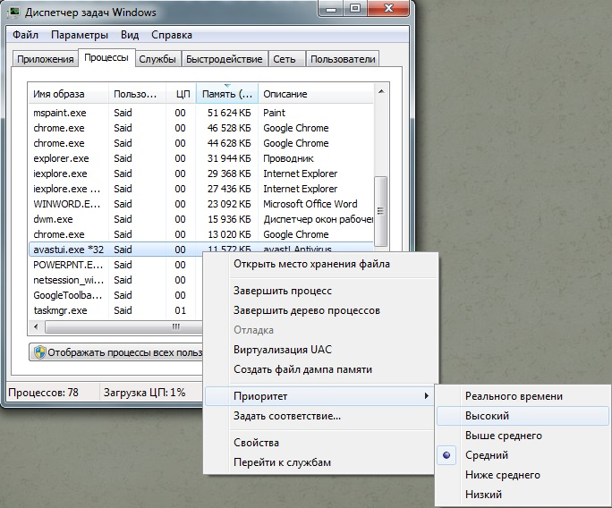

Slide 19
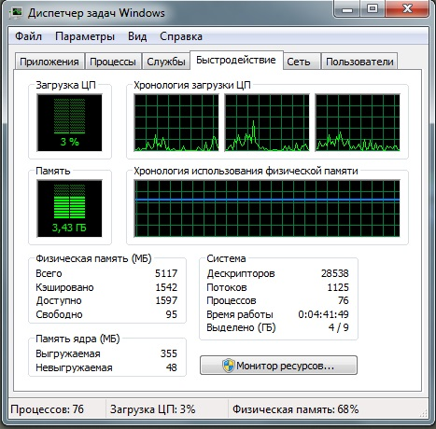

Slide 20

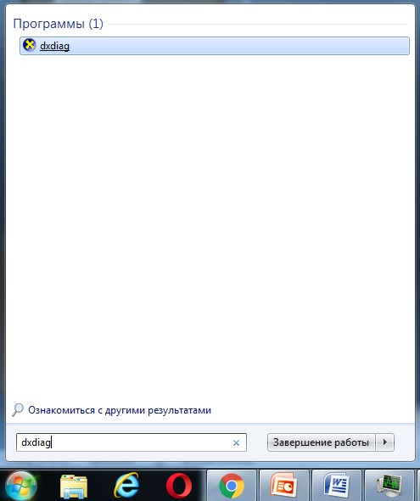
Команда dxdiag

Slide 21
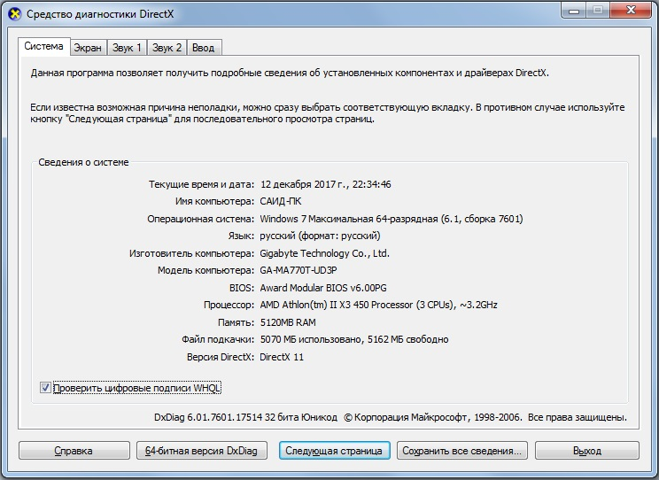

Slide 22
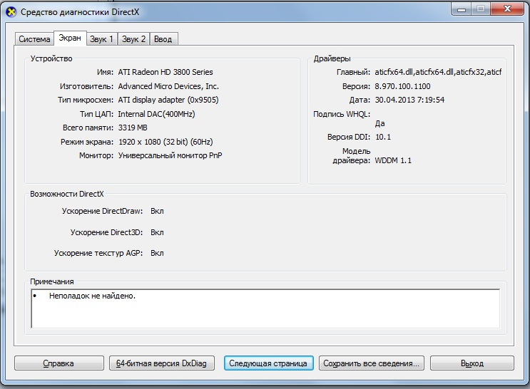

Slide 23
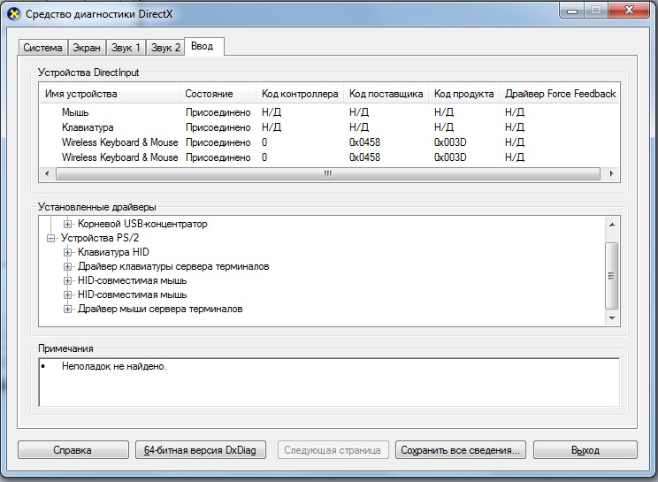

Slide 24
Спасибо за внимание!

